Slide 1
L’altruisme efficace pour les animaux
Antonin Broi & Laura Green
Altruisme Efficace France
Les Estivales de la question animale
11 août 2018

Slide 2

Une démarche intellectuelle
L’altruisme efficace est une démarche visant à réfléchir aux meilleurs moyens d’aider ceux qui en ont besoin, et à les mettre en œuvre
Comment aider les autres le plus possible avec nos ressources limitées ?

Slide 3
Une démarche intellectuelle
L’altruisme efficace est une démarche visant à réfléchir aux meilleurs moyens d’aider ceux qui en ont besoin, et à les mettre en œuvre
Comment aider les autres le plus possible avec nos ressources limitées ?

Slide 4
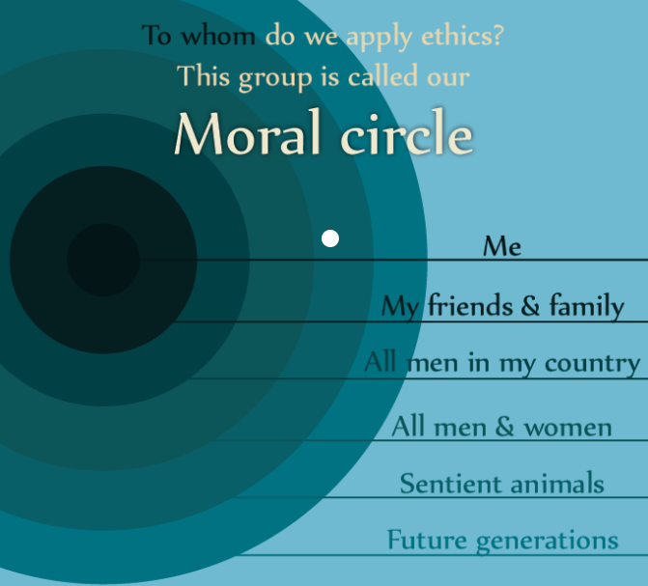
On cherche à élargir notre cercle d’empathie.

Slide 5
Une démarche intellectuelle
L’altruisme efficace est une démarche visant à réfléchir aux meilleurs moyens d’aider ceux qui en ont besoin, et à les mettre en œuvre
Comment aider les autres le plus possible avec nos ressources limitées ?

Slide 6
Une démarche intellectuelle
L’altruisme efficace est une démarche visant à réfléchir aux meilleurs moyens d’aider ceux qui en ont besoin, et à les mettre en œuvre
Comment aider les autres le plus possible avec nos ressources limitées ?

Slide 7
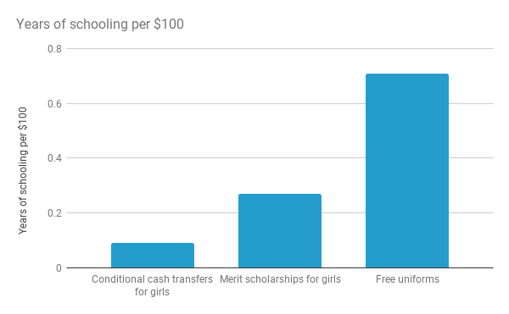
Source : JPAL

Slide 8
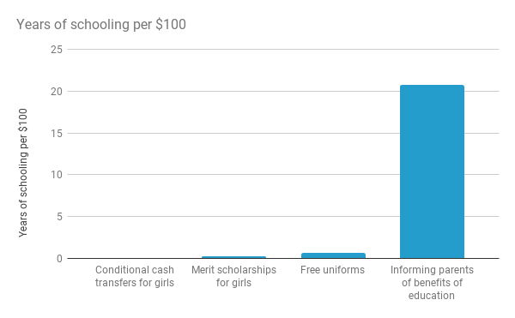

Source: JPAL

Slide 9
Comment évaluer les interventions visant à aider les animaux : quelques éléments méthodologiques

Slide 10
Comment maximiser notre impact pour aider les animaux ?
Comment allouer nos ressources limitées vers différentes interventions pour aider les animaux ?
En principe, il suffit de regarder le coût et l’impact de chaque intervention. L’efficacité d’une intervention peut alors être comprise comme le rapport entre l’impact et le coût de l’intervention
Deux types de raisonnement sont particulièrement utilisés :
raisonnement contrefactuel
raisonnement en espérance mathématique
Notes:
ça reprend des concepts de philo, de sciences sociales, d'économie, ...
Dans ce cadre, les types de
raisonnements suivants sont
notamment utilisés :
Raisonnement contrefactuel :
détermination de la valeur d’une
action par comparaison avec les
alternatives Raisonnement en espérance
mathématique : mise en balance
de la probabilité de succès avec la
taille du bénéfice
(la comparaison des domaines d’intervention peut permettre de donner une idée générale sur où on peut avoir le plus d’impact, notamment parce qu’on regarde combien d’individus on aide, et combien de ressources sont déjà consacrées à ce problème. Mais ce qui nous intéresse surtout, c’est de comparer et d’évaluer différentes interventions.)
En principe, si on avait toute l’information qu’il nous fallait, on voudrait simplement calculer l’impact et le coût (pourquoi le coût ? car on a des ressources limitées : si une action demande peu de ressources, on peut consacrer le reste de nos ressources à d’autres actions efficaces)
exemple : rapport impact / coût
Une intervention = une action en faveur des animaux qu’une ou plusieurs individus ou organisations peuvent faire. Exemples : faire une campagne contre les conditions de vie des animaux de cirque, aller distribuer des tracts anti-spécistes dans une université, manifester devant une boutique de fourrures, campagne de publicités en ligne…
ressources limitées, plein d’interventions possibles, dans plein de domaines possibles; si une action demande peu de ressources, on peut consacrer le reste de nos ressources à d’autres actions efficaces
dans ce cas, aucun problème ? on compare toutes les interventions possibles, leur cout et leur impact, et on alloue nos ressources aux interventions qui ont le meilleur ratio impact sur cout. pas vraiment..
Mais même dans ce cas théorique, il y a des questions (notamment éthiques) pas évidentes auxquelles il faut répondre :
-intérêts des animaux, et quels animaux prendre en compte aussi. sur les intérêts des animaux : juste souffrance et plaisir, ou bien d’autres intérêts: avoir une vie enrichissante, florissante, qui ait du sens, avoir une descendance ? subir des injustices et de l’exploitation.
une question pratique: à quel niveau de souffrance est-il mieux pour l’animal de ne pas vivre, ou d’interrompre sa vie ?
(compliqué parce qu’en général y’a plusieurs choses auxquelles on accorde de la valeur; la souffrance des animaux en est une, mais souvent ce n’est pas la seule. quels animaux faut-il prendre en compte ? tous les animaux sentients ? seulement ceux qui sont touchés par les activités humaines ? en quoi consiste leur bien-être ? est-ce que seul leur bien-être nous intéresse ? y a-t-il des enjeux de justice qui dépassent la question de leur bien-être ? )
-court et long terme : dans quelle mesure veut-on favoriser les animaux dans le futur ? la plupart d’entre nous serait tenté de dire qu’on se préoccupe autant des animaux futurs. Mais dans ce cas on est amene à regarder les conséquences dans le futur, notamment lointain. Ça impliquerait que comparativement plus d’attention doit etre porte aux animaux dans le futur. (ça a des grosses conséquences sur les interventions à prioriser, car les conséquences de certaines interventions sont plus “différé” que d’autres.)
-le coût : en termes de ressources: temps, argent, compétence, …
-Question de comment on passe de l’un à l’autre : pas toujours évident d’obtenir une seule unité de mesure’, on a parfois beaucoup plus de ressources humaines que financières, ou l’inverse.
-si on entreprend une intervention, est-ce qu'on prend en compte dans les couts de cette intervention les couts de fonctionnement de l'orga, ou d'autres couts fixes ? par ex, l'assurance de l'asso, les loyers si elle a des locaux
(De plus, parfois cas limites : si une association dépense 100 000€ pour lever 1 000 000€ de fonds auprès de particuliers pour mener à bien une intervention, quel est le coût de cette intervention ?)
-Le problème de l’impact d’une action collective : si plusieurs organisations organisent une campagne pour lutter contre l’élevage des poules en batterie, quel est l’impact respective de chaque organisation ? Imaginons que la campagne aurait réussi même si on avait pas participé, est-ce que ça veut dire que notre impact a été zéro. conflit avec raisonnement contrefactuel

Slide 11
Comment maximiser notre impact pour aider les animaux ?
Plusieurs questions fondamentales se posent alors :
En quoi consistent les intérêts des animaux que l’on veut aider ?
Quelle échelle temporelle pour mesurer notre impact ?
De quel coût parle-t-on ?
Comment déterminer l’impact d’une intervention coordonnée avec d’autres agents ?

Slide 12
Comment maximiser notre impact pour aider les animaux ?
En pratique, il est très difficile de déterminer directement l’efficacité d’une intervention.
Quelques obstacles :
La mesure du bien-être animal est difficile.
Les interventions ont des conséquences multiples et indirectes qu’il est difficile de suivre à la trace.
Pour essayer de surmonter ces difficultés, on dispose de nombreux outils méthodologiques pour estimer l’efficacité d’une intervention :
Le cadre de priorisation des domaines d’intervention
Les méthodes d’évaluation directe des interventions
Notes:
difficultés de la pratique :
-sur la mesure de l’impact : difficile car même quand on est clair sur ce qui nous intéresse vraiment, (comme déjà dit)
-y’a des problèmes fondamentaux sur la mesure d’états mentaux des animaux, parce que subjectifs: déjà c'est difficile de connaitre les états mentaux d'autres humains, donc / des individus d'autres espèces ! on peut regarder leur comportement, mais c'est limité. C'est important parce que c'est sous-jacent dans bcp de débats.
-mais aussi peu de données disponibles, notamment sur le nombre d’animaux existants
(Par ailleurs, pas évident de trouver de mesurer cette souffrance animale: problèmes fondamentaux qu’on ne connait pas leur expérience subjective, mais aussi en pratique, différentes métriques possibles : nombre de vies animales épargnées, magnitude de la diminution de la souffrance, nombre d’années de vie animale épargnées, … )
-surtout: nos actions ont beaucoup de conséquences indirectes. Comparez l’action d’aller donner à boire à une vache assoiffée, et de donner un flyer à quelqu'un qui parle du véganisme.. Dans le 1er cas, l’impact est direct, visible, et (relativement) limité. Dans le 2ème, il y a des conséquences non directement visibles, à plus long terme, qui impliquent plein de mécanismes : la proba de l’interlocuteur de “conversion” au véganisme, l’image qu’elle se fait du véganisme à la suite de votre discussion, à combien d'autres individus elle va parler de ça, … Pour des interventions plus complexes, les conséquences sont encore plus emmêlées, donc difficiles à prévoir ! on donne
on va voir successivement 2 moyens différents

Slide 13
Qu’est-ce qu’un domaine d’intervention ?
On peut estimer l’efficacité d’une intervention en fonction de son appartenance à certains domaines d’intervention, car certains domaines d’intervention semblent plus prometteurs que d’autres
Différentes classifications des domaines d’intervention sont possibles. Si on se base sur la manière dont sont utilisés les animaux, on peut dresser la typologie (non-exhaustive) suivante :
expérimentation animale
animaux dans le secteur du divertissement : cirques, zoos, ...
industrie de la fourrure
protection des animaux domestiques
élevage industriel
animaux sauvages ?
Notes:
ça permet notamment de faire une préselection d'interventions, si notre but est de trouver les interventions les plus efficaces.
Attention : ces classifications en différentes domaines d’intervention comportent une part d’arbitraire, et répondent à des préoccupations aussi pragmatiques.
on parle aussi souvent, de manière indépendante, de sous-catégories telles que le travail sur les alternatives viande ou …
alternatives à la viande
…

Slide 14
Le cadre de priorisation des domaines d’intervention
La priorisation des domaines d’intervention peut se faire sur la base de 3 facteurs :
l’ampleur : combien d’individus sont affectés, et avec quelle gravité leur bien-être en est dégradé ?
le caractère négligé : quelle quantité de ressources est actuellement dédiée à la résolution de ce problème ?
le potentiel d’amélioration : est-il facile d’avancer dans la résolution du problème ?
Notes:
Plus un domaine d’intervention satisfait les 3 critères, plus il est prometteur. Pourquoi chaque critère est important : ampleur : un problème important, si problème touche 5 individus, ça vaut pas le coup de se focaliser dessus; potentiel : fait-on facilement des progrès ? ”A tractable cause is one where significant progress could be made relative to the total size of the issue with a realistic amount of resources.” parfois le problème est moins facilement résolvable: par ex ? ; négligé: si déjà bcp de ressources, on peut imaginer que les moyens les plus faciles de progresser dans la résolution du problème ont déjà été mis en œuvre.
Pour s’entraîner, appliquons le sur un domaine d’intervention qui
Comment l’appliquer aux différents domaines d’intervention de la cause animale ? (Focalisons-nous sur l’élevage industriel)

Slide 15
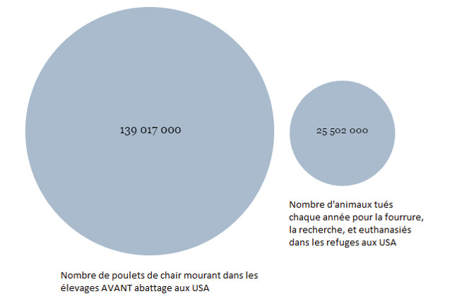
L’ampleur
Combien d’animaux sont concernés, et à quel point souffrent-ils ?
Notes:
souffreance des animaux sauvages
(à vérifier: poissons sauvages péchées entrent-ils dans catégorie élevage industriel)
est l’intensité de leurs souffrances / l’étendue de leur préjudice / dommage ?

Slide 16
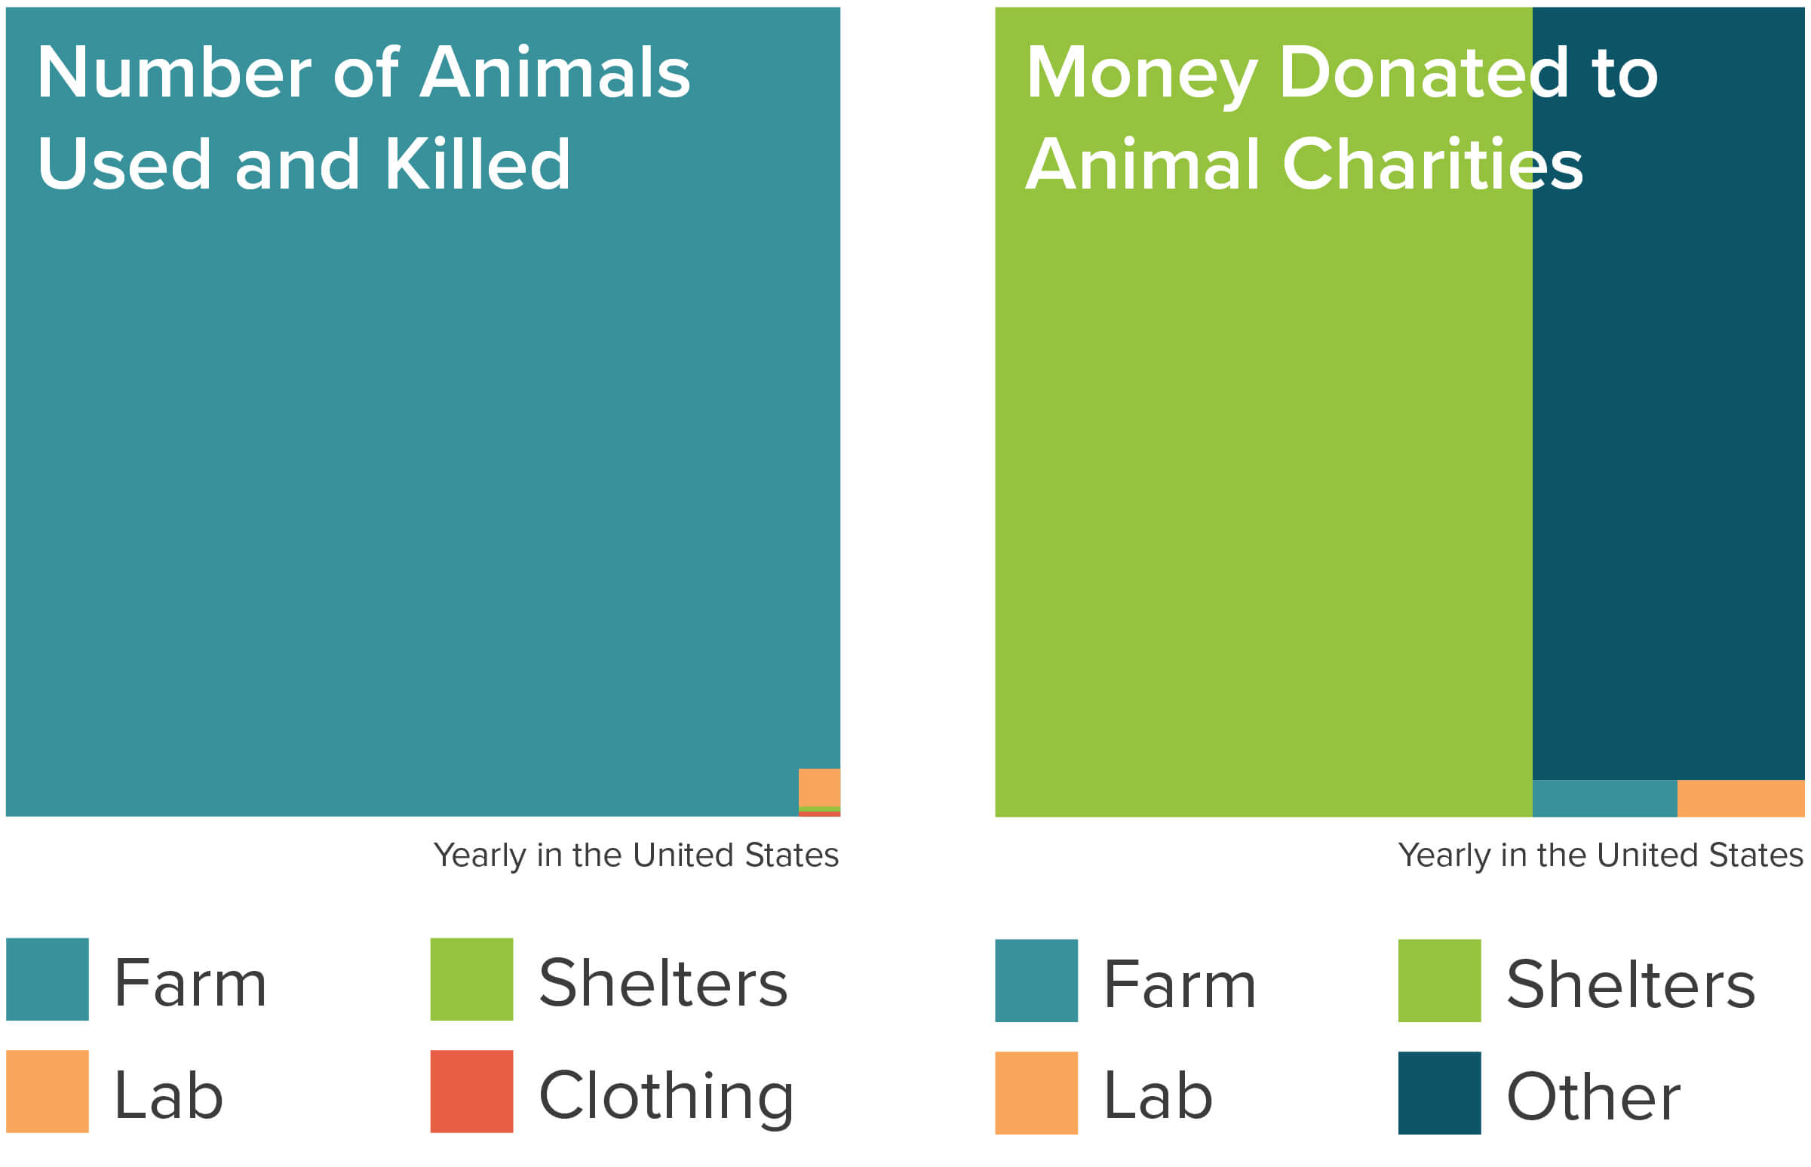
Le caractère négligé
Notes:
budget philanthropique dédié à chacun des domaines d’intervention, d’où certains domaines sont plus négligés que d’autres

Slide 17
Le potentiel d’amélioration
Les moyens d’aider les animaux sont assez semblables d'un domaine à l'autre : changements dans la législation, évolution de la demande, évolutions culturelles,…
Une exception importante : la souffrance des animaux sauvages, pour laquelle les voies de progrès sont relativement inconnues.

Slide 18
L’évaluation directe des interventions
Le cadre de priorisation précédent est très utile, mais a des limites. Comment peut-on évaluer directement les interventions ?
en identifiant les mécanismes par lesquels l’intervention a des conséquences bénéfiques.
par exemple, on peut cartographier quelques grands mécanismes pour modéliser les effets des interventions, selon que les effets passent par l’opinion publique, l’industrie agro-alimentaire, le développement du mouvement animaliste (cf ACE)
plus généralement, d’autres travaux de sciences sociales et de psychologie peuvent souvent être mobilisés pour mieux comprendre les mécanismes à l’œuvre.
en comparant l'intervention à d'autres interventions pour lesquels on possède des données
Notes:
récap : le cadre de priorisation peut donner une idée de l’efficacité, mais ça reste très imprécis : on peut l’utiliser :
-pour faire un premier tri, et ensuite se focaliser sur l’évaluation des interventions des domaines d’intervention les plus prometteurs (ce que fait ACE par ex).
-si on a pas d’autres infos disponibles sur le contenu des interventions,
Pour résoudre ce problème, on peut essayer de modéliser les différentes manières d’avoir de l’impact, approche analytique, découper / diviser les conséquences de l’intervention.
sciences sociales : par ex: plus facile pour des individus de
études scientifiques: essai randomisées contrôlées (“Un essai contrôlé randomisé est un essai dans lequel les personnes sont choisies de manière aléatoire (au hasard uniquement) pour recevoir l’une des interventions cliniques, telles qu’un nouveau médicament. L’une de ces interventions est le groupe de contrôle (ou témoin),”, études observationnelles, focus groupes (“forme de recherche qualitative / étude qualitative qui prend forme au sein d'un groupe spécifique culturel, sociétal ou idéologique, afin de déterminer la réponse de ce groupe et l'attitude qu'il adopte au regard d'un produit, d'un service, d'un concept ou de notices.”)
par ex
-“Investigates participants’ attitudes toward feminist and environmental activists. Participants’ negative stereotypes of activists were associated with lower “willingness to affiliate” with the activists. The authors suggest that negative social perceptions play “a key role in creating resistance to social change.” (ACE)-
utilisant les études scientifiques existantes sur l’efficacité d’interventions similaires, par exemple des essais randomisés contrôlés ou des études de cas
On peut utiliser des heuristiques pour modéliser le lien entre l’intervention et l’impact:
mobilisation et mise en œuvre de la recherche appliquée : expériences randomisées contrôlées, histoire des mouvements sociaux, précédents historiques (ex campagne contre l’élevage en cages)

Slide 19
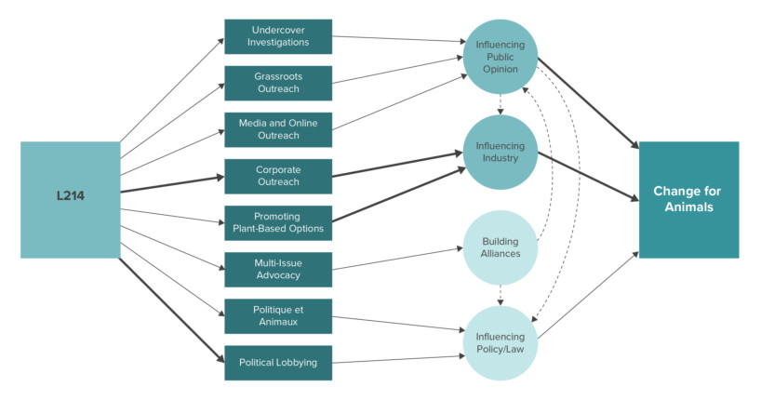
Un outil possible : le “menu des conséquences” et la théorie du changement employés par ACE
Notes:
le cas de L214:
beaucoup d’activités / d’interventions différentes, qui ont des conséquences différenciés sur ..
capacity building, qui n’est pas représenté ici

Slide 20
L’identification d’interventions à fort impact permet ensuite d’évaluer les organisations
Quelques critères pour évaluer les organisations :
Efficacité des interventions mises en œuvre
Capacité à faire usage de financement supplémentaire
Qualité de la gestion et stratégie
Culture interne de l’organisation
Notes:
Efficacité des interventions mises en œuvre
Capacité à faire usage de financement supplémentaire : pour savoir si un afflux de ressources sera bien utilisé, sur des projets efficaces
Qualité de la gestion et stratégie : qualité du leadership, est-ce que l’organisation cherche à avoir l’impact le plus élevé, est-elle réactive face à de nouvelles informations concernant la réussite ou l’échec de ses interventions ? …
Culture interne de l’organisation : est-ce que les relations de travail sont bonnes ? pas de harcèlement au travail, ...

Slide 21
La place de la cause animale dans l'altruisme efficace

Slide 22


L’altruisme efficace : un mouvement social
Des fondements issus de travaux en philosophie morale, dont ceux de Peter Singer dès les années 1970, puis de William MacAskill et de Toby Ord, qui ont créé le mouvement sous sa forme actuelle à la fin des années 2000
Une communauté mondiale de chercheurs et de praticiens travaillant en réseau
Forte implantation à Oxford et dans la région de San Francisco, ainsi que dans des villes et universités du monde entier

Slide 23

Altruisme Efficace
France

